Slide 1
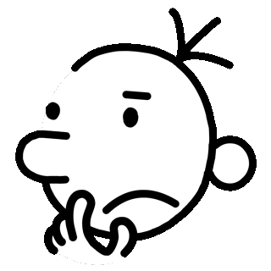
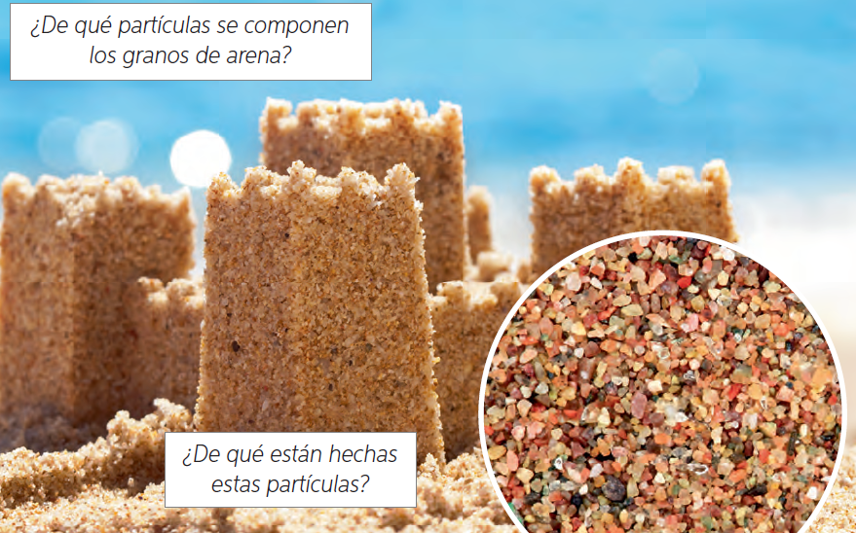
Objetivo: Reconocer de que se compone la materia.
Copia el objetivo y título en tu cuaderno de ciencias, observa la imagen y piensa.
¿De qué se compone la materia?

Slide 2
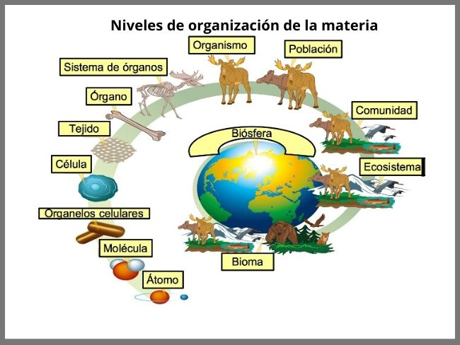
La materia está formada por partículas elementales que constituyen todo lo que nos rodea e incluso a nosotros mismos.
Copia la definición de materia en tú cuaderno.
Sólo observa

Slide 3
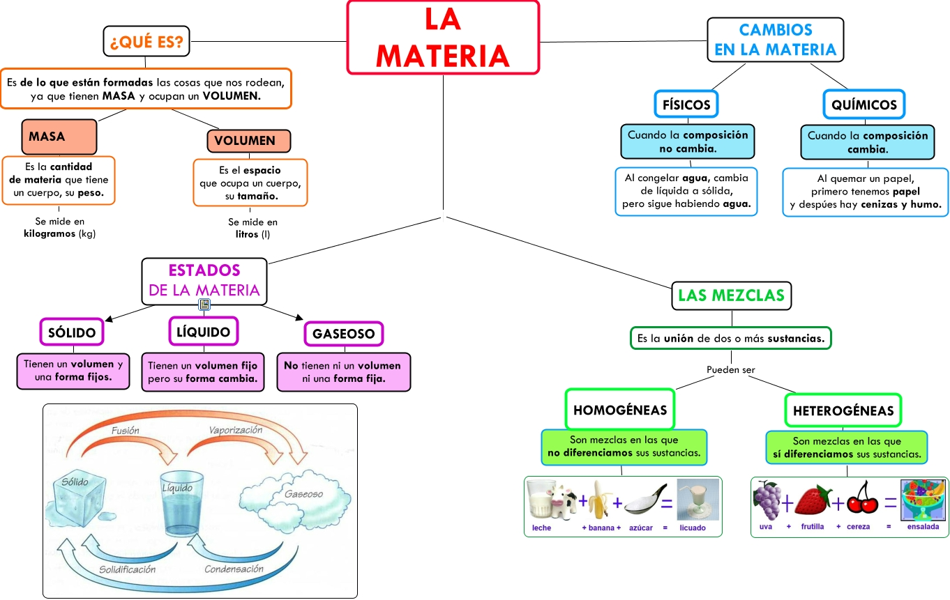
RECORDEMOS:
Lee el siguiente esquema ¿Recordaste algunos conceptos?

Slide 4
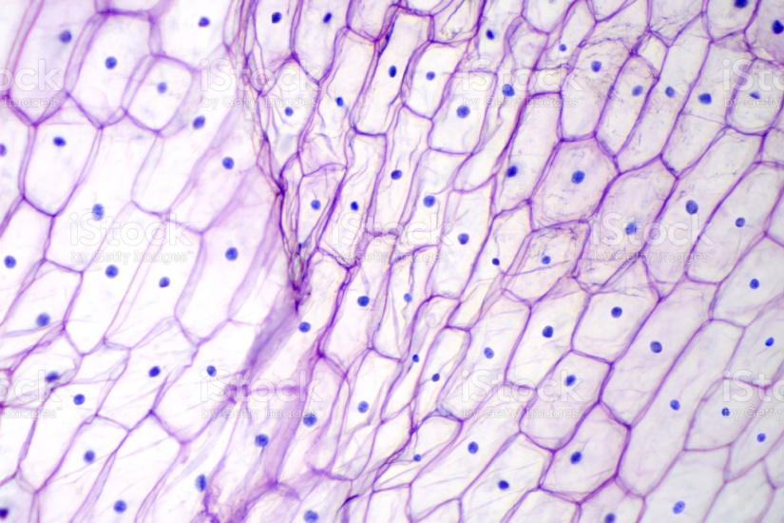

Un átomo es la partícula más pequeña en la que un elemento se puede dividir sin perder su naturaleza.
Los átomos son las partículas de las que se compone toda la materia, tanto viva como inerte, e incluso los objetos que no ves a simple vista.
Si observaras un tejido vegetal mediante un microscopio óptico, verías sus células, pero no sus átomos porque son muy pequeños. ¡En una cucharadita de agua hay unos quinientos mil trillones de átomos!
Epidermis de una cebolla, vista al microscopio.
Lo que se observa son células.
¡LOS ÁTOMOS SON MUCHO MÁS PEQUEÑOS QUE UNA CÉLULA!
Copia todo en tú cuaderno de ciencias.

Slide 5
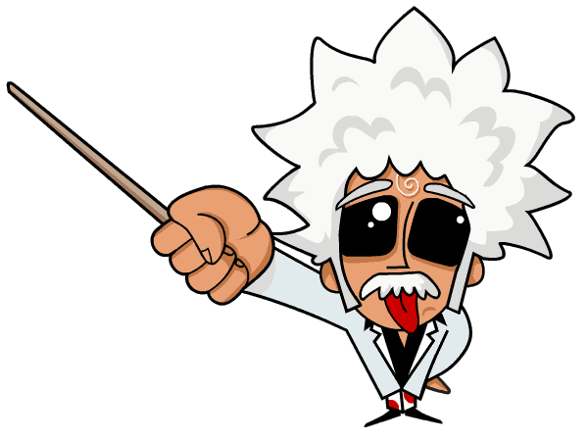
Es importante aclarar los siguientes puntos:
Hasta ahora quizás podrías confundir “átomos” y “células” ya que a menudo nos referimos a ambas como “elementos básicos”. Es importante acarar que los átomos son los elementos básicos de toda la materia, incluidas las células, mientras que las células son los elementos básicos de la vida, o de las cosas vivas. Se necesitan millones de átomos para formar una sola célula.
También podrías pensar que los átomos son pequeños, pero que pueden verlos si usan un microscopio de luz normal. De hecho, los átomos no se pueden ver usando microscopía de luz, sino que tienen que visualizarse usando un método de alta resolución conocido como microscopía de fuerza atómica.
Copia todo en tú cuaderno de ciencias.

Slide 6
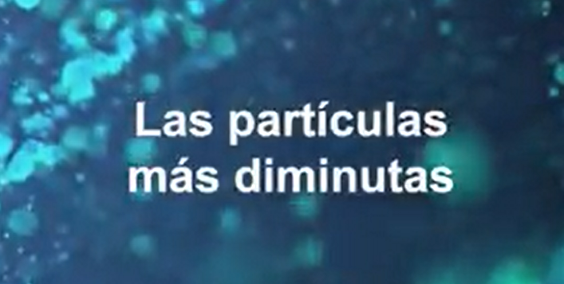
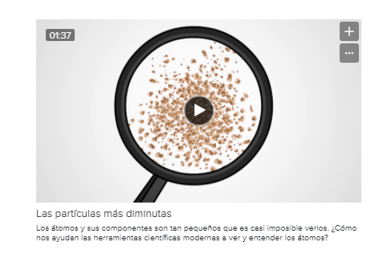
Observa el video “La partículas más diminutas”
El video se adjunta a este power point, descárgalo de la página de la escuela o también lo puedes encontrar en tú texto digital:
UNIDAD 4: “De qué modo afectan las propiedades de la materia a la vida en el planeta”
Concepto 4.3: Estructura atómica y elemento.
Explorar, pagina 1.

Slide 7
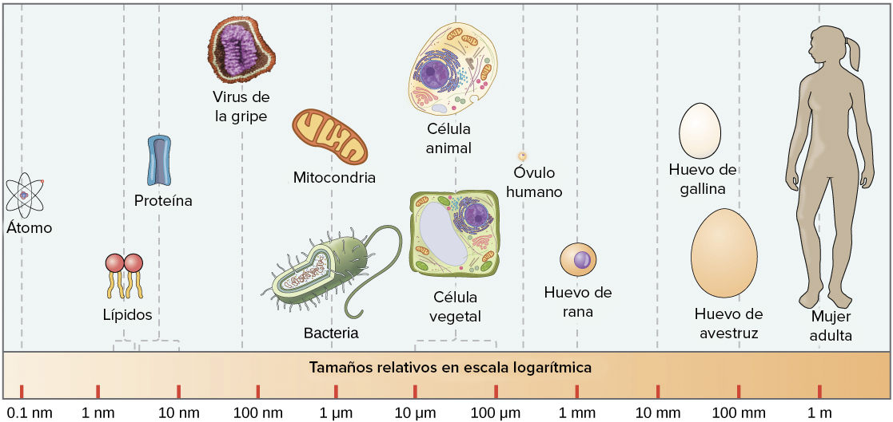
Para que te hagas una idea, en relación al tamaño de algunos elementos:
Sólo observa

Slide 8
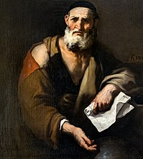
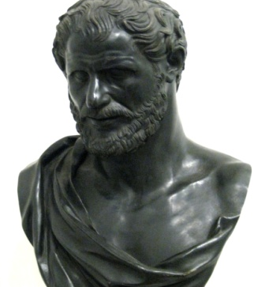
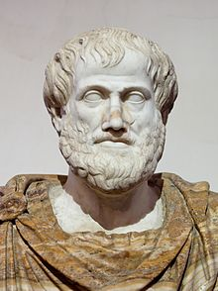
¿Quiénes fueron los primeros en hablar del átomo?
Los filósofos griegos Leucipo y su discípulo Demócrito fueron los primeros en considerar que la materia debía estar formada por diminutas partículas indivisibles. (alrededor del año 400 a. c)
Retrato idealizado de Leucipo
A esas partículas las llamaron átomos (del griego a = sin, tomos = división), y así surgió la teoría atómica.
Busto de bronce identificado con Demócrito
Aristóteles, rechazó la idea de que la materia estaba formada por partículas indivisibles (los átomos), planteando la llamada teoría de los cuatro elementos.
Copia todo en tú cuaderno de ciencias.
Busto de Aristóteles en Roma

Slide 9
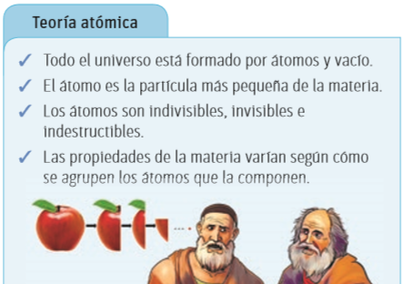
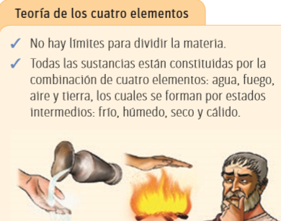
Sólo lee con atención

Slide 10
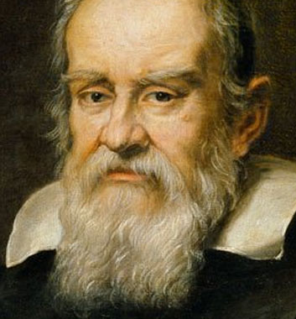
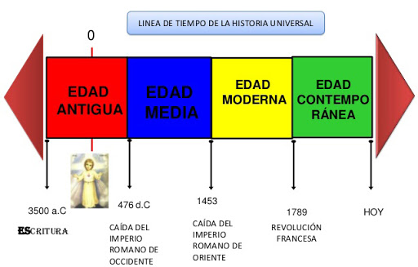
Según la historia, la teoría atómica de Demócrito fue ignorada hasta que en 1589 Galileo Galilei la apoyó públicamente, rechazando la teoría de los cuatro elementos. Sin embargo, sus evidencias no fueron suficientes para recibir apoyo de sus pares y solo se aceptó como válida en el siglo XVII (EDAD MODERNA)
Galileo Galilei
Copia todo en tú cuaderno

Slide 11

ACTIVIDAD:
Copia todo en tú cuaderno de ciencias y responde.
Responde en tú cuaderno:
1.- Nombra los estados de la materia estudiados (años anteriores) y escribe al menos 2 características que presenta cada uno.
2.- ¿Qué diferencia hay entre una célula y el átomo?
3.- ¿Qué diferencia hay entre la teoría atómica y la teoría de los cuatro elementos.?
4.- ¿Quién fue Galileo Galilei? Investiga.
5.- Busca la siguiente información=
Símbolo químico del átomo de hidrógeno:
Cantidad de protones:
Cantidad de electrones:
Representación: (dibujo)

